Slide 1
Студенческая конференция
Итоги работы студенческого совета за 1 полугодие 2015-2016 учебного года
Совет СНО

Slide 2
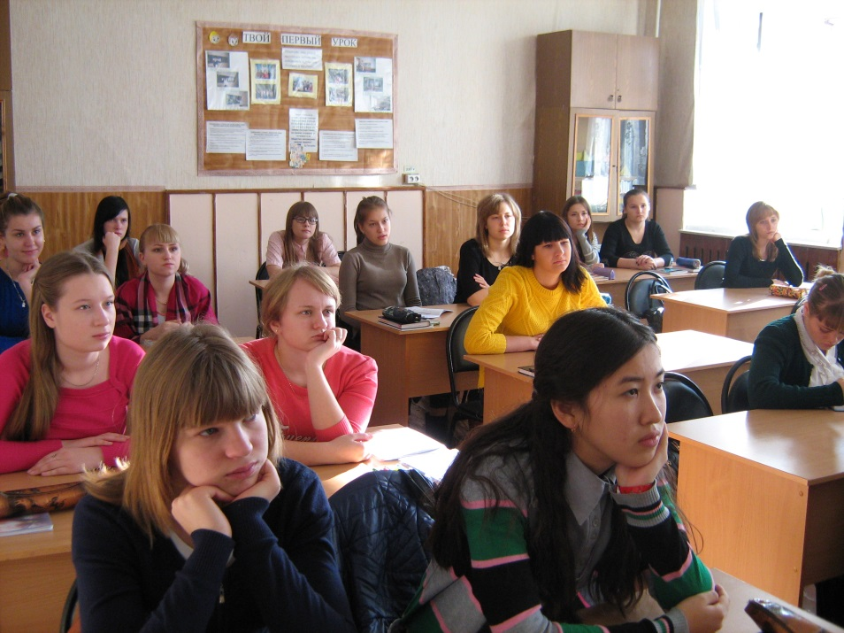
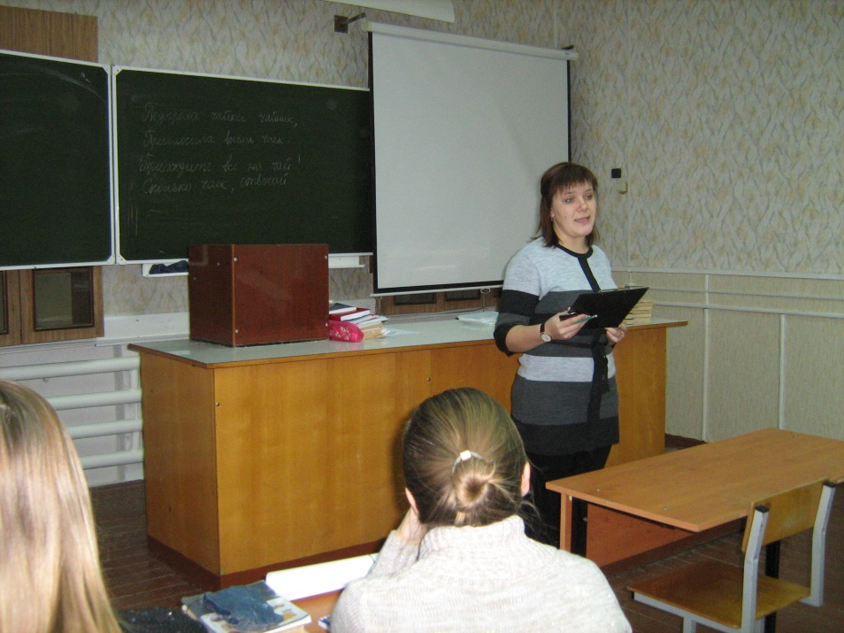
Презентация Студенческого Научного Общества

Slide 3
Участие студентов

Slide 4
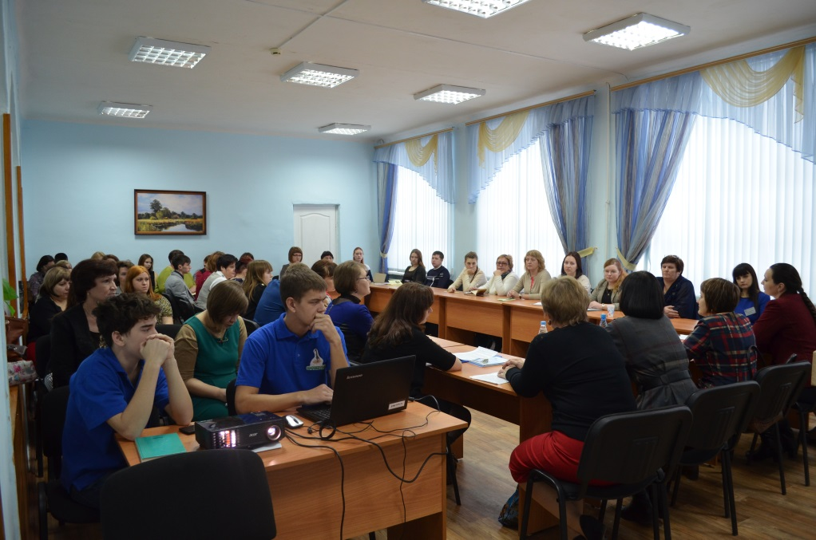
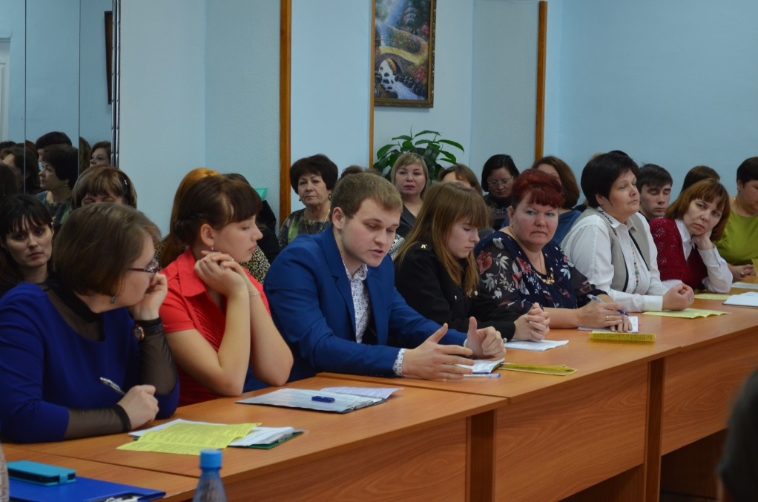
«Крепка семья - крепка Россия»

Slide 5
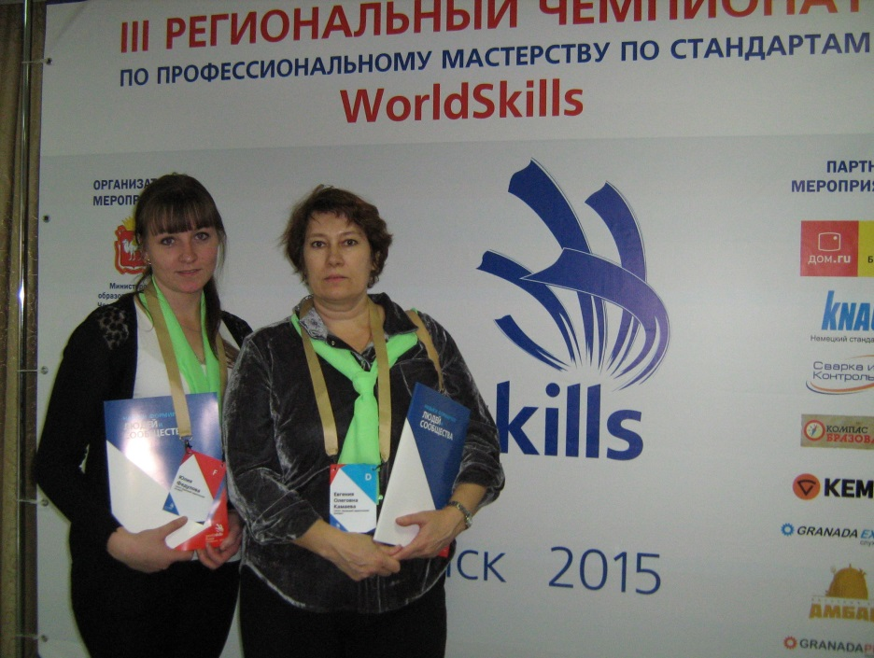
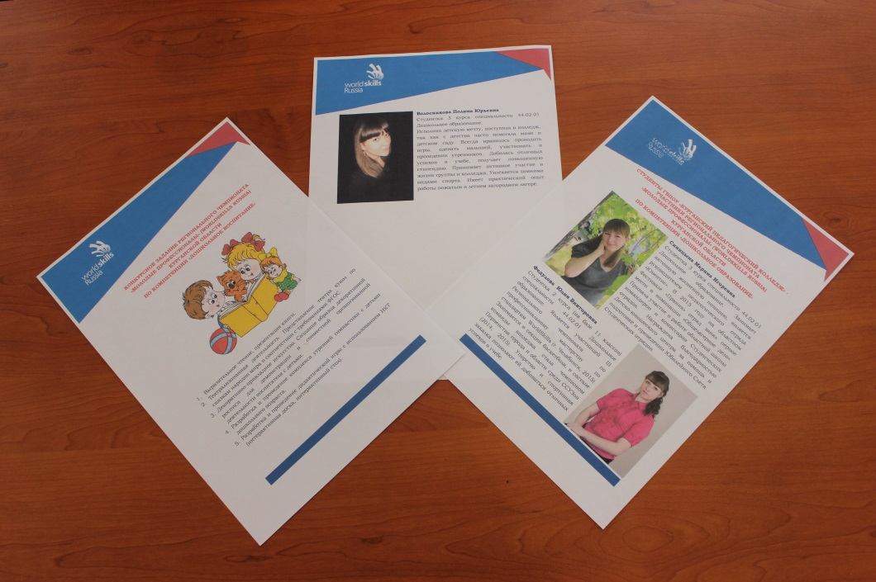
«WorldSkills Russia»

Slide 6
Самые активные участники
Зырянова Мария (22 группа);
Мальцева Ирина (25 группа);
Наумова Кристина (41 группа);
Осипова Марина (31 группа);
Нигматулина Анастасия (31 группа).

Slide 7
Раздел «Методическая работа»

Slide 8
Замечания и предложения
Считать работу совета СНО удовлетворительной;
Рекомендовать выбрать лидеров в творческих группах;
Провести конкурс на лучшую эмблему СНО

